Slide 1
Generative Adversarial Nets
Ian Goodfellow
- 이경택

Slide 2
개념
1
ISD lab
개념
Generative Adversarial Nets
data를 만들어내는 Generator와 만들어진 data를 평가하는 Discriminator가 서로 대립(Adversarial)적으로 학습해가며 성능을 점차 개선해 나가자는 개념
지폐위조범(Generator)은 경찰을 최대한 열심히 속이려고 하고 다른 한편에서는 경찰(Discriminator)이 이렇게 위조된 지폐를 진짜와 감별하려고(Classify) 노력한다. 이런 경쟁 속에서 두 그룹 모두 속이고 구별하는 서로의 능력이 발전하게 되고 결과적으로는 진짜 지폐와 위조 지폐를 구별할 수 없을 정도(구별할 확률 pd=0.5)에 이른다는 것

Slide 3
개념
1
ISD lab
개념
- Discriminator를 학습시킬 때에는 D(x)가 1이 되고 D(G(z))가 0이 되도록 학습시킴
(진짜 데이터를 진짜로 판별하고, 가짜데이터를 가짜로 판별할 수 있도록)
- Generator를 학습시킬 때에는 D(G(z))가 1이 되도록 학습시킴
(가짜 데이터를 discriminator가 구분못하도록 학습, discriminator를 헷갈리게 하도록)

Slide 4
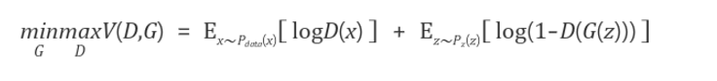
Theorem
2
ISD lab
Value function
GAN은 D와 G에 대하여 다음과 같은 value function을 minimax problem으로 풀게됨
D의 입장 : D(x)가 1이고 (진짜 데이터를 1로 구분) D(G(z))가 0일 때 (가짜 데이터를 0으로 구분) V는 최대값
G의 입장 : D(G(z))가 1일 때 (가짜 데이터를 1로 속임) V는 최소값

Slide 5
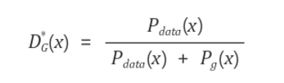
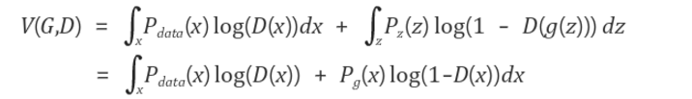
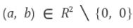
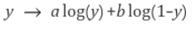
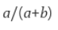
Theorem
2
ISD lab
증명
“Minimax problem은 P(x) = P(G) 에서 global optimum을 갖는다＂
Proposition1 : G가 고정된 경우 최적의 D는 다음과 같다
Proof)
Value Function을 다음과 같이 쓸 수 있고,
임의의 에 대해서 함수 는 에서 최대값 [ [0, 1]을 갖는다

Slide 6
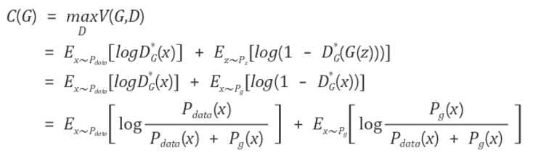
Theorem
2
ISD lab
증명
“Minimax problem은 P(x) = P(G) 에서 global optimum을 갖는다＂
Value Function을 다음과 같이 쓸 수 있고
Theorem) C(G)의 global minimum은 p(g) = p(data) 인 경우만 달성되며, 이 시점에서 C(G)는 –log(4)

Slide 7
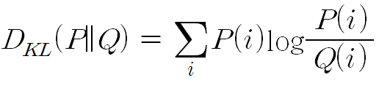
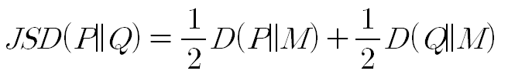
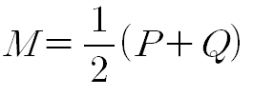
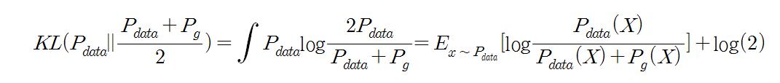
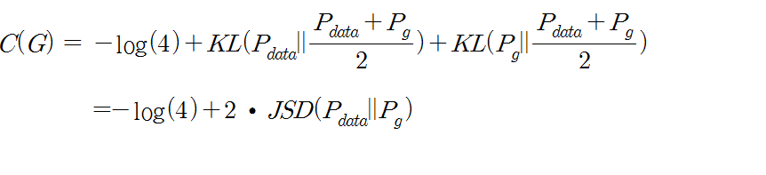
Theorem
2
ISD lab
증명
“Minimax problem은 P(x) = P(G) 에서 global optimum을 갖는다＂
※ Kullback-Leibler divergence ( P는 모분포 Q는 P에 근사시키고자 하는 분포이며 두 분포의 차이를 계산하며 두 분포가 같으면 0)
Jenson shannon divergence ( 두 확률 분포의 유사도를 측정, 두 분포가 같으면 0)
where
P(data) = P(g)인 경우, JSD(P(data)||P(g))가 0 되고 C(G)는 최소값인 –log4를 갖는다

Slide 8
학습과정
3
ISD lab
학습과정
1. Discriminator학습
Discriminator의 feed forward과정
G
D (fake)
Noise
Fake
target value : 0(가짜)
real
D
(real)
target value : 1(진짜)
Discriminator의 back propagation과정
를 최대화 하는 방향으로 gradient ascent
D (fake)
D
(real)
와
는 같은 weight를 가지고 있으나, Hidden layer와 output은 다른
값을 가지기 때문에, 각각 gradient를 계산해주고 더하여 update시킨다.

Slide 9
학습과정
3
ISD lab
학습과정
1. Discriminator학습
- Discriminator의 back propagation
784 x 128
128 x 1
real
f
f
real 데이터가 진짜일 확률
500 x 784
500 x 128
500 x 1
. . .
a
t(1/log(D(X)) X
H
W2 = W2 + a+a’
t(t(1/log(D(X)) X W2) * H(1-H)) X real(input)
. . .
b
W1 = W1 + b+b’
784 x 128
128 x 1
fake
f
f
fake 데이터가 진짜일 확률
500 x 784
500 x 128
500 x 1
. . .
t(1/(1-log(D(G)) X
a’
H’
. . .
t(t(1/(1-log(D(G))) X W2) * H’(1-H’)) X fake(input)
b’

Slide 10
학습과정
3
ISD lab
학습과정
1. Generator학습
generator의 feed forward과정
G
D (fake)
Noise
Fake
target value : 1(진짜)
generator의 back propagation과정
를 최소화 하는 방향으로 gradient descent
를 최대화 하는 방향으로 gradient ascent

Slide 11
학습과정
3
ISD lab
학습과정
1. Generator학습
generator의 back propagation과정
를 최대화 하는 방향으로 gradient ascent
- Discriminator : D(G(z))
64 x 128
128 x 784
784 x 128
128 x 1
noise
-
f
f
fake
f
f
fake 데이터가 진짜일 확률
500 x 64
500 x 128
500 x 784
500 x 128
500 x 1
Generator의 gradient를 구하기 위해 error전파 (discriminator의 weight는 update 시키지 않음)
Discriminator에서 부터 전파되어온 error를 기반으로 gradient를 구해 weight 업데이트

Slide 12
학습과정
3
ISD lab
학습과정
N epoch
Batch mode
Noise Z생성
Noise Z생성
G(Z)
D(G(Z)) // TRUE
D(G(Z)) //FALSE
D(X) //TRUE
G.BP
D.BP

Slide 13
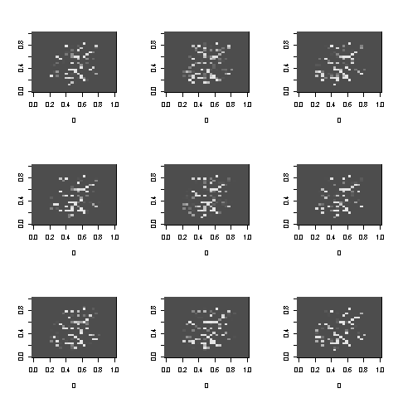
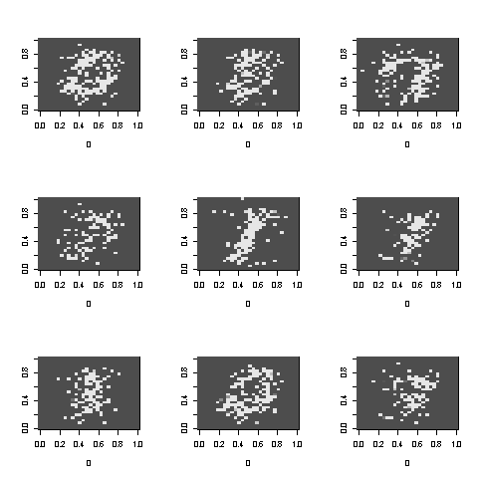
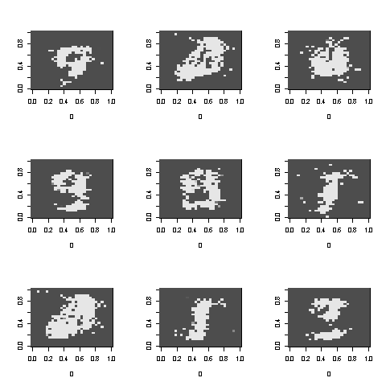
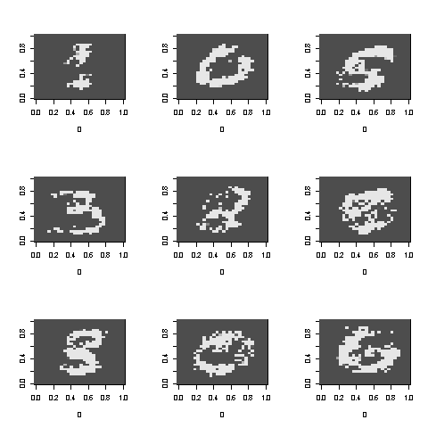
결과
4
ISD lab
결과(MNIST데이터)
Generator
input_dim : 64, hidden_dim: 128, output_dim : 784
Activationfun: relu, Output : sigm
Discriminator
input_dim : 784, hidden_dim: 128, output_dim : 1
Activationfun: relu, Output : sigm
Epoch - 1
Epoch - 3
Epoch - 10
Epoch - 30

Slide 14
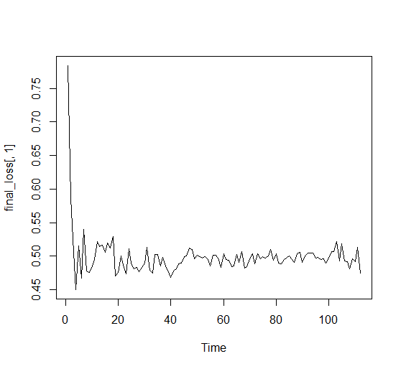
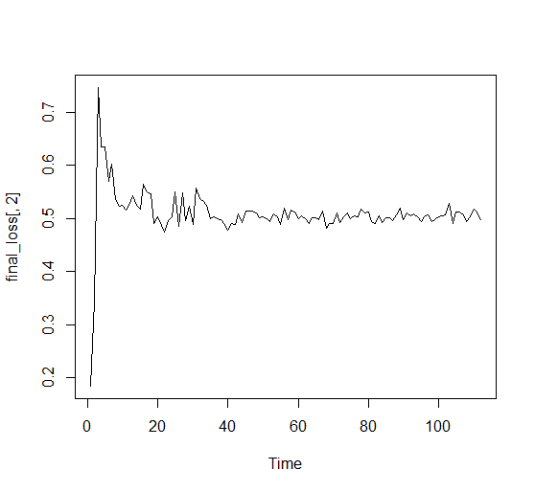
결과
4
ISD lab
결과(MNIST데이터)
D(X)의 plot
D(G(Z))의 plot

Slide 15
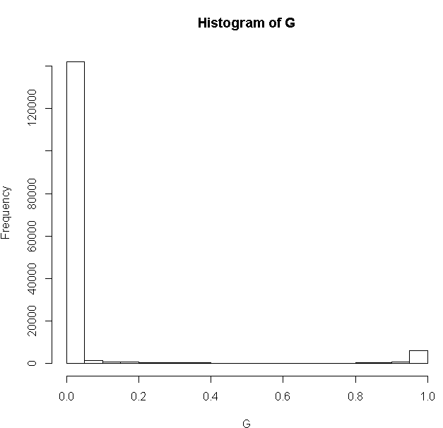
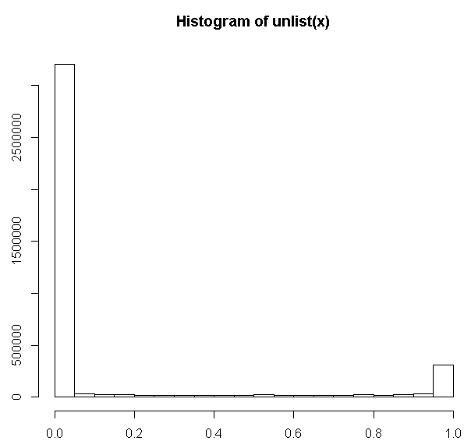
결과
4
ISD lab
결과(MNIST데이터)
X(real)의 분포(histogram)
G(fake)의 분포(histogram)

Slide 16
단점
5
ISD lab
단점
Minimax problem을 풀면서 unstable한 현상이 일어날 수 있음
Mode collapse가 일어날 수 있음

Slide 17
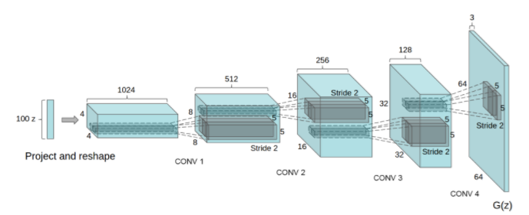
활용
6
ISD lab
DCGAN
GAN + CNN
DCGAN의 Generator 구조

Slide 18
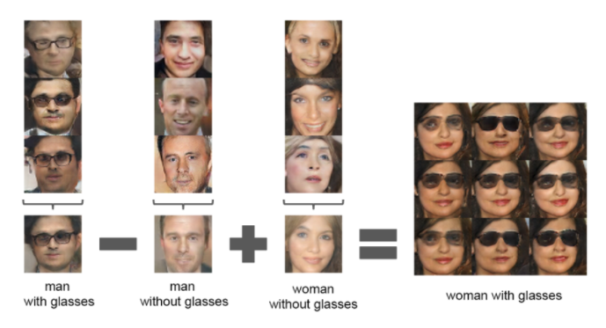
활용
6
ISD lab
DCGAN

Slide 19
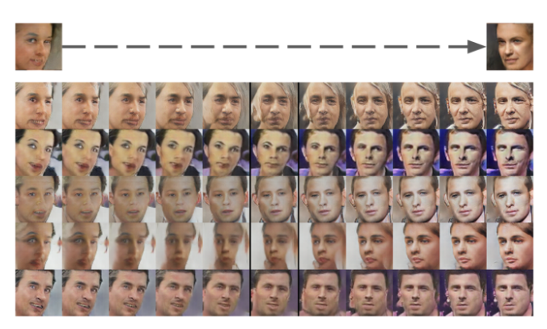
활용
6
ISD lab
DCGAN
왼쪽을 보고 있는 얼굴을 만들어내는 Z들의 평균 vector z(left)과 오른쪽을 보고 있는 얼굴에 대응하는 z들의 평균 vector z(right)를 계산하고 이 두 벡터의 사이를 interpolating하여 Generator에 입력

Slide 20
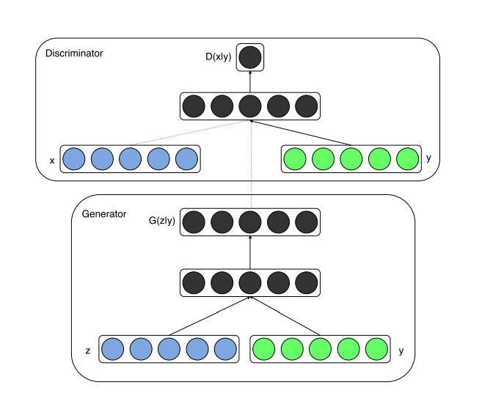
활용
6
ISD lab
CGAN(Conditional GAN)
Vanilla GAN에 y만 추가됨

Slide 21
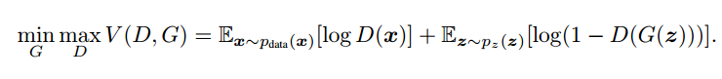
활용
6
ISD lab
CGAN(Conditional GAN)
- Vanilla GAN Loss
- C_GAN Loss

Slide 22
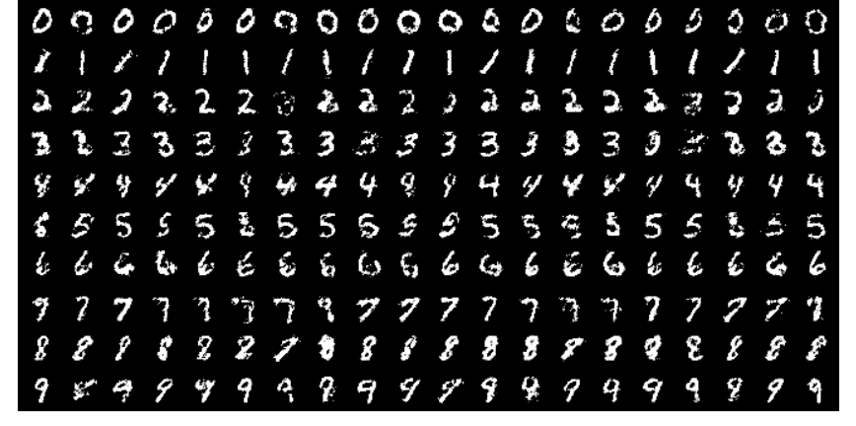
활용
6
ISD lab
CGAN(Conditional GAN)

Slide 23
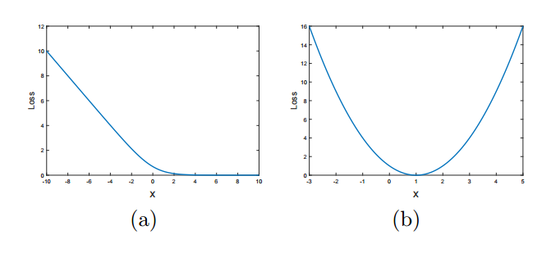
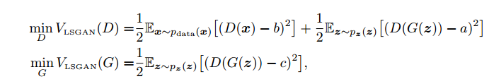
활용
6
ISD lab
LSGAN(Least Squared GAN)
The sigmoid cross entropy loss function
The least squares loss function

Slide 24
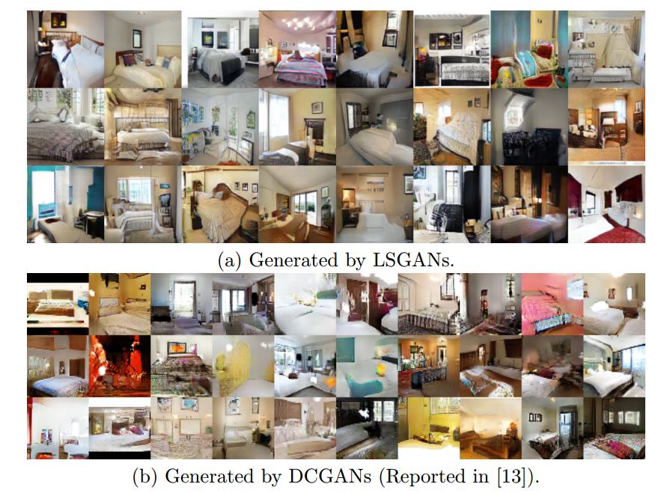
활용
6
ISD lab
LSGAN(Least Squared GAN)

Slide 25
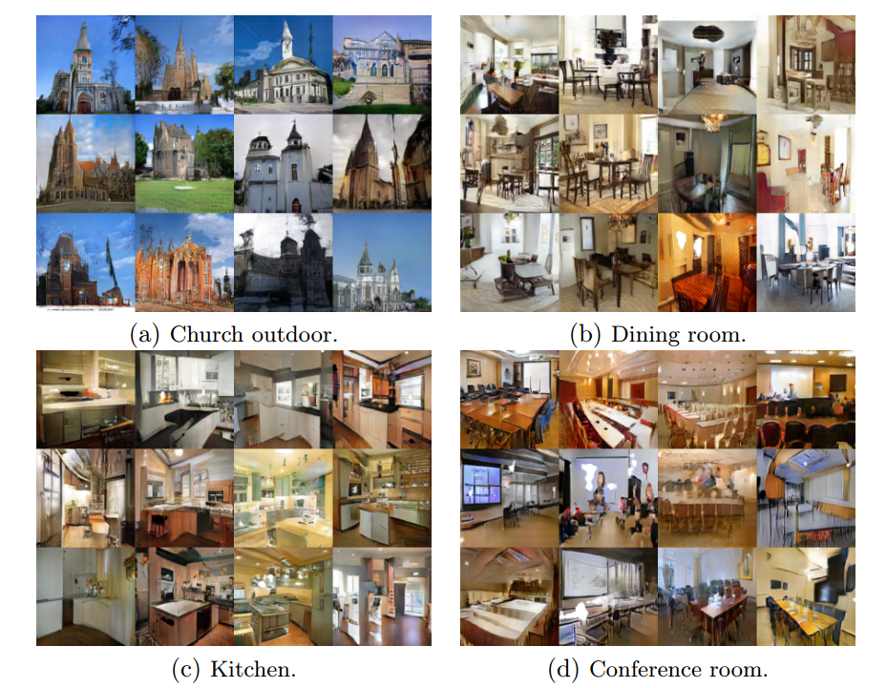
활용
6
ISD lab
LSGAN(Least Squared GAN)

Slide 26
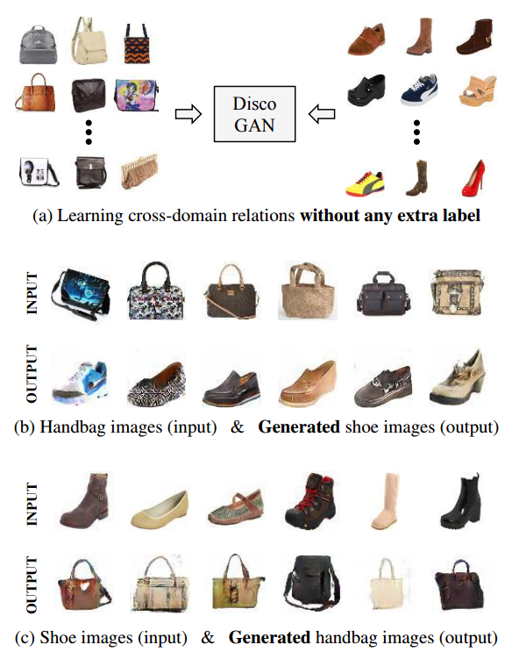
활용
6
ISD lab
DiscoGAN(Discover Cross-Domain Relations with Generative Adversarial Networks)
구두스타일과 비슷한 스타일의 가방을 내보냄

Slide 27
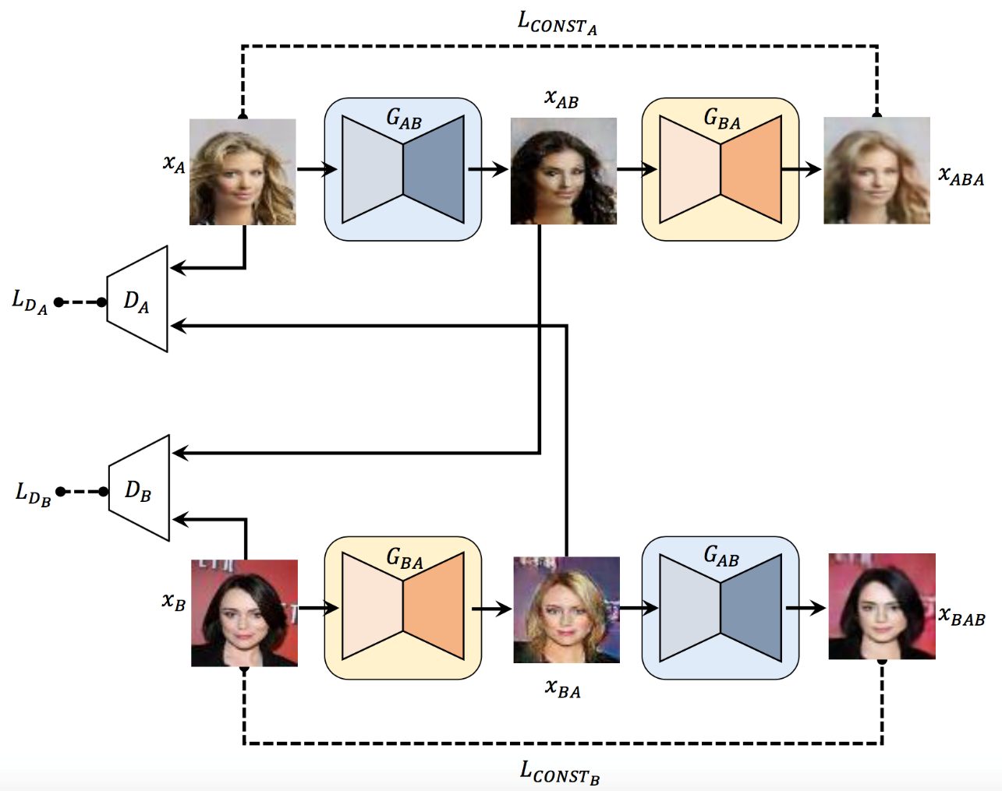
활용
6
ISD lab
DiscoGAN(Discover Cross-Domain Relations with Generative Adversarial Networks)
Generator AB
A이미지 -> B이미지 -> A이미지
Generator BA
Generator BA
B이미지 -> A이미지 -> B이미지
Generator AB

Slide 28
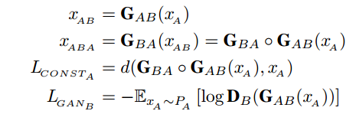

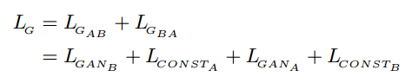
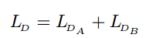
활용
6
ISD lab
DiscoGAN(Discover Cross-Domain Relations with Generative Adversarial Networks)
Xa와 Xaba의 distance
Xab를 Xb로 판별할 확률(G입장에서 Maximize) 음수 므로 L(GAN_B)는 Minimize
: Xa와 Xaba의 distance를 줄이면서 (L(CONST_A))
Xab를 Db가 속도록 학습

Slide 29
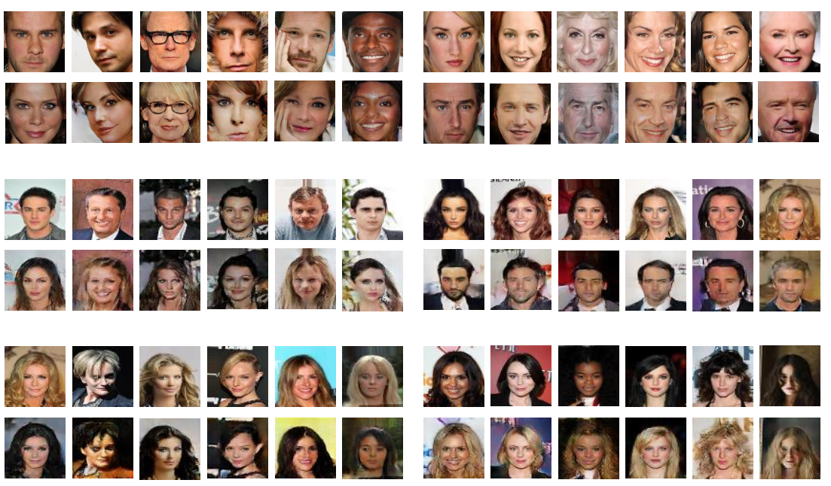
활용
6
ISD lab
DiscoGAN(Discover Cross-Domain Relations with Generative Adversarial Networks)

Slide 30
감사합니다

